Slide 1

Giáo án chuyên đề:
Làm quen với Tiếng Anh
Đề tài: Đồ ăn và Đồ uống
Độ tuổi: 5 – 6 Tuổi
Số lượng: 18 trẻ
Thời gian: 30 - 35 phút
Giáo viên: Quách Thị Khánh Ly
Trường Mầm Non Thị Trấn Nho Quan

Slide 2


Bài hát
Hello

Slide 3
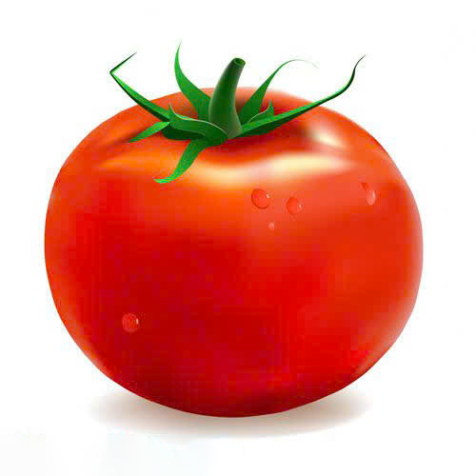


Slide 4
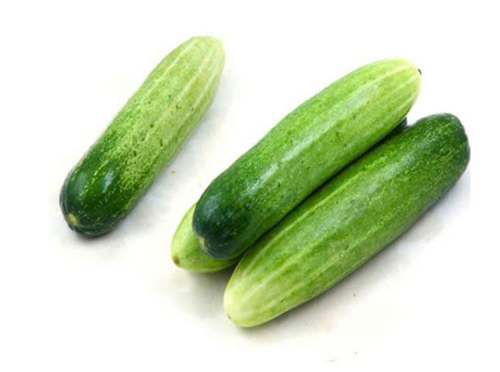


Slide 5
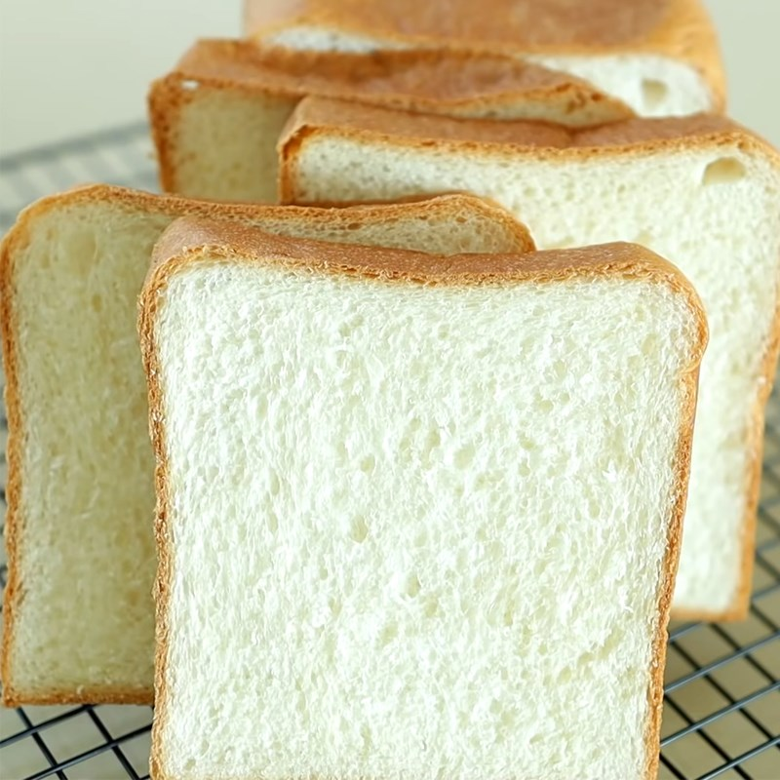


Slide 6
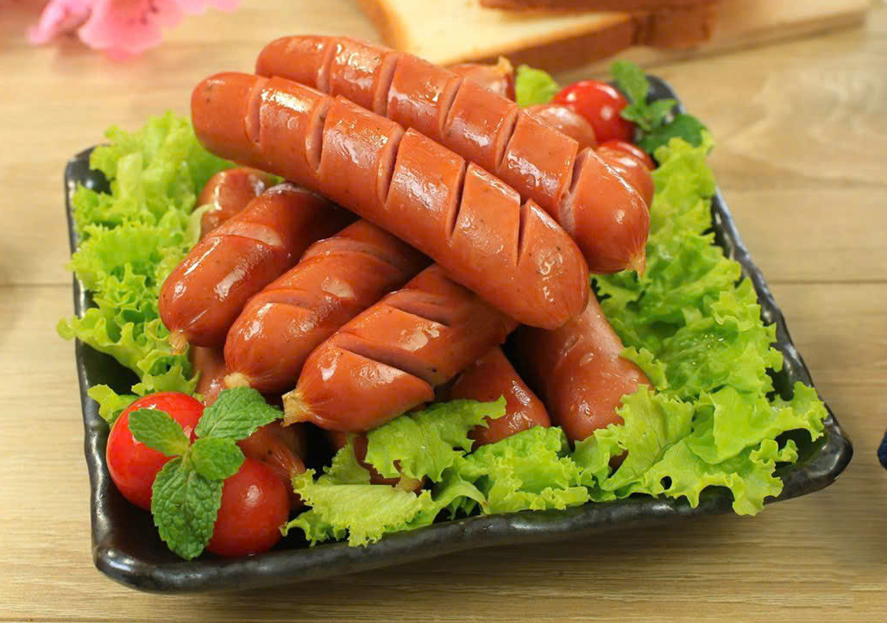


Slide 7
Bài hát
The colors of the rainbow

Slide 8

Red
2
1
9
8
7
5
3
0
10
6
4
Yellow
Blue

Slide 9

Red
2
1
9
8
7
5
3
0
10
6
4
Yellow
Green

Slide 10

Brown
2
1
9
8
7
5
3
0
10
6
4
Yellow
White

Slide 11

Brown
2
1
9
8
7
5
3
0
10
6
4
Yellow
Red

Slide 12
Nhạc trò chơi

Slide 13
Bài hát
Bye Bye Goodbye

